Slide 1
Handleiding TTP voor organisatoren Junioren Tour toernooien
Stappenplan
Stap 1: Nieuw toernooi aanmaken
Stap 2: Toernooi definitie
Stap 3: Acceptatiebestand
Stap 4: Plaatsing
Stap 5: Loting
Stap 6: Verliezersronde
Stap 7: Uitslagen
Stap 8: Strafpuntensysteem (SPS) formulier

Slide 2
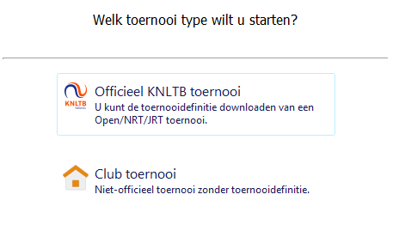
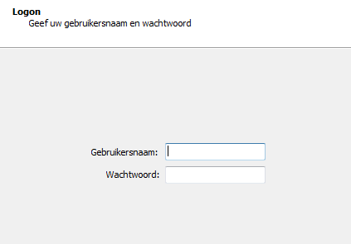
1. Aanmaken toernooi
Nadat de acceptatie heeft plaatsgevonden en is gepubliceerd in MijnKNLTB kan je het Junioren Tour toernooi aanmaken in de Tennis Toernooi Planner TTP.
Kies voor een nieuw toernooi in de TTP.
Kies Officieel KNLTB toernooi en vul vervolgens je inloggegevens van je MijnKNLTB-omgeving in.
Note: Heb je een gecombineerd open junioren toernooi met een Junioren Tour toernooi dan hoef je geen nieuw toernooi aan te maken. Je opent het open junioren toernooi en download nogmaals een Toernooi Definitie (die van het Junioren Tour Toernooi) door in de menubalk naar Toernooi -> KNLTB -> Downloaden Toernooi Definitie te gaan.
Let op: Staat de inschrijving van het open junioren toernooi nog open, kijk dan goed als je gaat publiceren dat je het Junioren Tour toernooi niet weer open zet voor inschrijven (in het tabblad ‘onderdelen’ staan de vinkjes uit bij de Junioren Tour onderdelen)

Slide 3
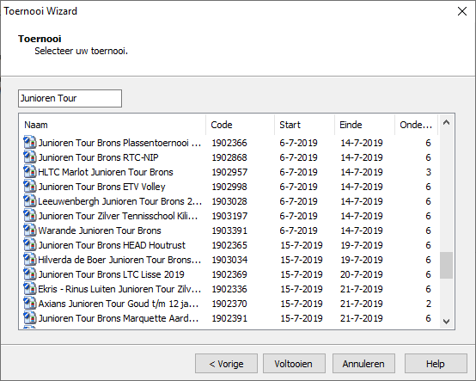
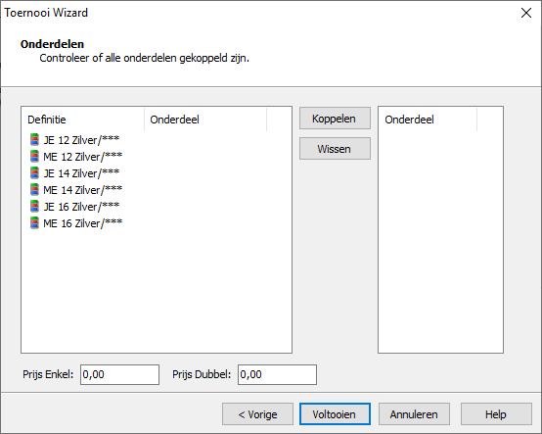
2. Toernooi definitie
Zodra je een nieuw officieel KNLTB toernooi aanmaakt in TTP wordt direct aangegeven de Toernooi Definitie te downloaden.
Kies het toernooi dat je gaat organiseren en hiermee download je automatisch de toernooidefinitie.
De aangevraagde onderdelen en speeldagen worden automatisch toegevoegd.
Bij eigenschappen vul je de gegevens in voor jouw toernooi.
Het downloaden van de Toernooi Definitie kan ook later, ga dan in de menubalk via Toernooi -> KNLTB -> Downloaden Toernooi Definitie.
Let op: Bij het ophalen van de toernooidefinitie van een Junioren Tour toernooi wordt automatisch het juiste speelschema per onderdeel erin gezet, dus afvalschema 16 enkelspel / 8 dubbelspel met verliezersronde (Custom).

Slide 4
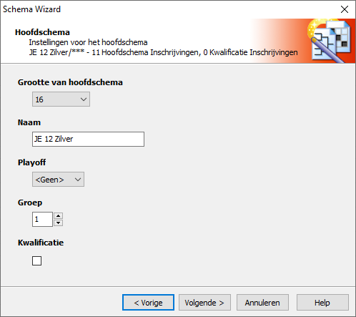
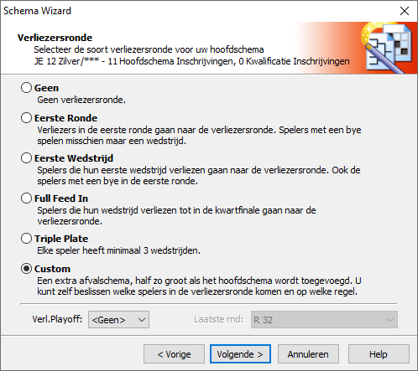

Slide 5
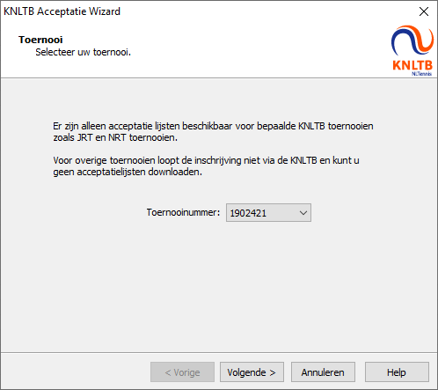
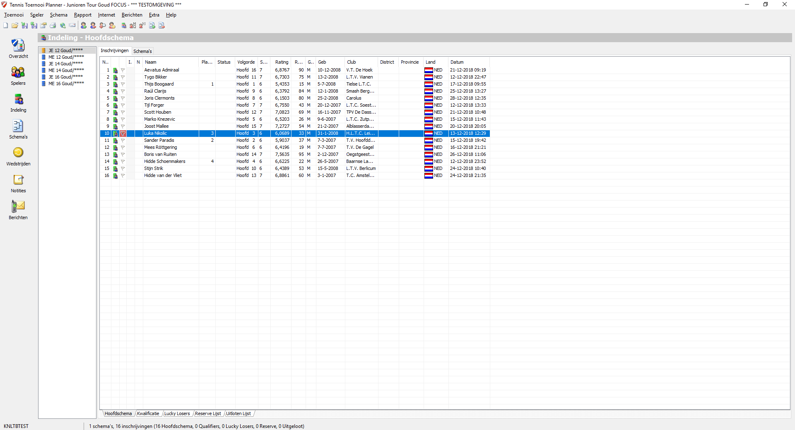
3. Acceptatiebestand
Zodra de acceptatie heeft plaatsgevonden download je het acceptatiebestand
Ga via de menubalk naar Toernooi -> KNLTB -> Download Acceptatie
Vul bij Toernooinummer het juiste toernooinummer in (bij gecombineerde open junioren toernooien en Junioren Tour toernooien worden 2 nummers gegeven, belangrijk is dat je de juiste kiest) en klik op Volgende
De complete lijst van geaccepteerde spelers wordt bij indeling in het onderdeel gezet
Note: Ook de reservespelers worden in het hoofdschema gezet, behalve bij 12 jaar daar komen ze in de kwalificatielijst te staan. Bij Brons in de winter kunnen deze reservespelers ook worden opgeroepen bij afmelding van een geaccepteerde speler. Dit gaat op volgorde, dus eerst Res. 1, dan Res. 2 enz. Voor Goud en Zilver is er geen reservelijst.
Note: In TTP worden voor alle Junioren Tour toernooien ook de reservespelers ingeladen als je de acceptatie download. Haal voor Goud en Zilver deze spelers uit het toernooi en verplaats voor Brons deze spelers naar de reservelijst.

Slide 6
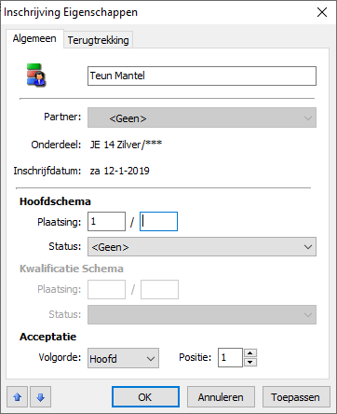
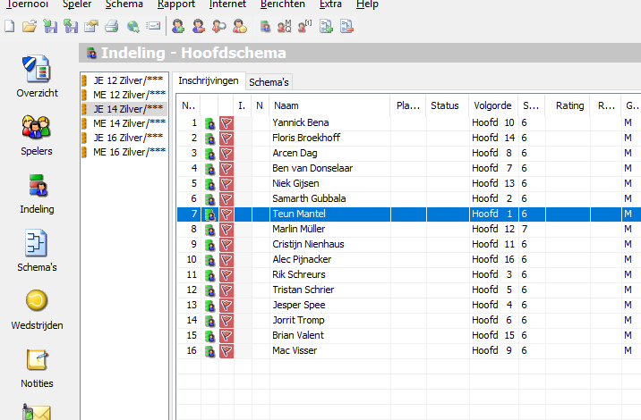
4. Plaatsing
Maximaal 3 dagen voor aanvang van het toernooi ontvang je voor Goud en Zilver toernooien van de afdeling Toptennis de plaatsing. In sommige weken ontvang je voor Brons van de afdeling Toptennis de plaatsing en in sommige weken wordt door de toernooileiding de plaatsing gedaan. Van de afdeling Toptennis hoor je of je voor jouw Brons toernooi de plaatsing zelf moet doen of krijgt aangeleverd.
Ga naar Indeling en vervolgens het tabblad Inschrijvingen
Dubbelklik op de naam van de speler die geplaatst moet worden
En vul de plaatsing in, doe dit ook met de andere geplaatste spelers
Note: Bij de nummer 3 en 4 geplaatst vul je in het 1e vakje alleen een 3 of 4 in en niet 3 / 4

Slide 7
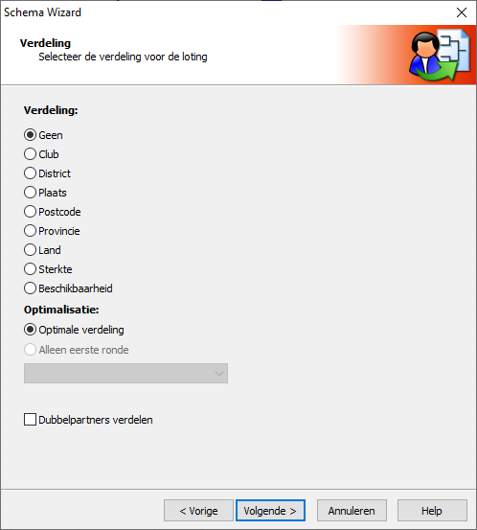
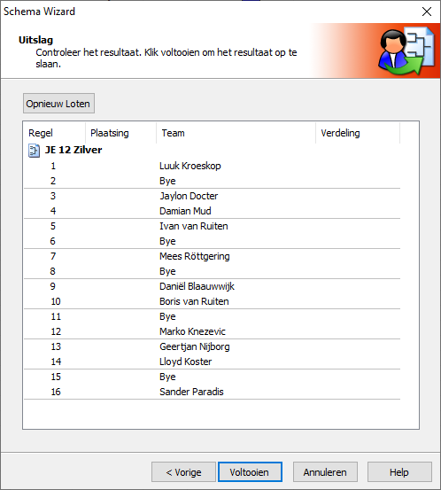
5. Loting
Nu de plaatsing erin staat, kan de loting plaatsvinden
Ga in het menu naar Schema en vervolgens naar Schema’s Loten
Doorloop de Wizard en kies bij Optimalisatie voor Optimale verdeling klik op Volgende
Sluit af door op Voltooien te klikken

Slide 8
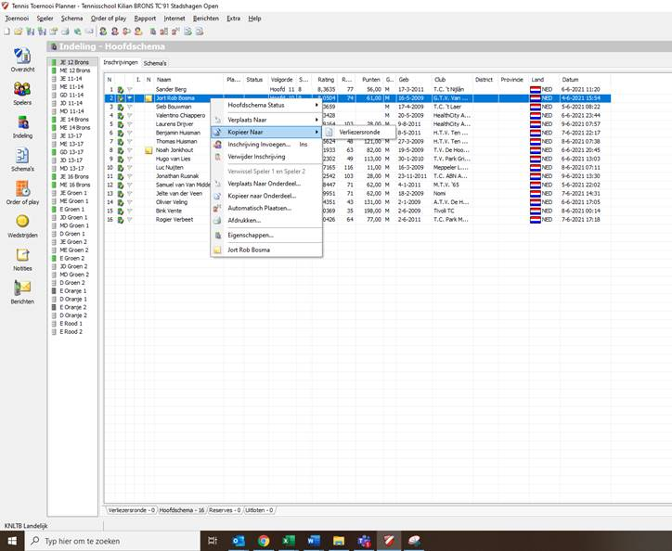
6. Verliezersronde
De verliezers van de 1e ronde van het afvalschema spelen een 2e partij in de Verliezersronde.
Note: Spelers die een walkover of opgave geven in de 1e ronde komen niet in de verliezersronde
Naar eigen inzicht mag je de verliezersronde opstellen, een paar voorbeelden:
Op volgorde van dat je van de baan komt, dus 1e verliezer speelt tegen 2e verliezer
Op volgorde van het schema, dus de verliezer van de bovenste partij in het schema speelt tegen de verliezer van de tweede partij van boven in het schema. Bij Bye’s, walkover of opgaves in de 1e ronde wordt het schema naar boven doorgeschoven, dus speler op regel 6 valt ertussenuit dan gaat speler van regel 7 naar 6 en van regel 8 naar 7.
Note: bij een oneven aantal spelers in de verliezersronde kan 1 speler geen partij spelen. Deze speler is de speler die als laatste de baan af komt of die in de eerste ronde heeft verloren van de hoogst geplaatste speler.
Om een speler uit het hoofdschema door te schuiven naar de verliezersronde ga je in de indeling van het onderdeel op de speler staan en klik je rechter muisknop, vervolgens kies je Kopieer Naar en selecteer je Verliezersronde. Daarna ga je naar het schema van de verliezersronde en klik je op de regel, waar de speler moet komen, met je rechter muisknop en kies je voor Selecteer inschrijving. Je selecteert de speler die je op die regel wilt hebben.
Note: Zorg ervoor dat je geen onnodige walkovers in het schema van de verliezersronde komen, dus een speler die in de 1e ronde opgeeft komt niet meer terug in de verliezersronde.

Slide 9
7. Uitslagen
Als alle partijen van het toernooi zijn uitgespeeld, verstuur je de uitslagen via TTP
Ga in de Menubalk naar Toernooi -> KNLTB -> Uitslagen versturen
De uitslagen worden verstuurd naar de KNLTB en worden verwerkt voor de rating en Juniorenranglijst.
8. Strafpuntensysteem
De toepassing van het Strafpuntensysteem kan je vinden in bijlage C in het Toernooireglement.

